Slide 1
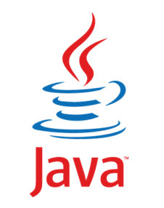
Java基础入门
第2章 Java编程基础
Java的基本语法格式
Java语言中的常量与变量
Java语言运算符的使用
Java程序的流程控制
Java中方法的定义与使用
Java中数组的定义与使用

Slide 2
复习
解释JVM, JRE, JDK。
解释javac/java的使用方法。
解释Java程序的执行过程。
什么是环境变量，在Java程序中开发中如何配置环境变量？
一个Java源文件的文件名有什么要求？
Java程序的入口点是？

Slide 3

学习目标
1
掌握Java基本语法、常量、变量、流程控制语句、方法以及数组
掌握
了解Java代码的
基本格式
熟悉Java
运算符的使用
熟悉
3
了解
2

Slide 4
目录
2.1
Java的基本语法
2.2
Java中的变量
2.3
Java中的运算符
2.4
选择结构语句
2.5
循环结构语句
2.6
方法
2.7
数组

Slide 5


知识架构
2.1 Java的基本语法
返回目录
2.1.1
Java代码的基本格式
2.1.2
Java中的注释
2.1.3
Java中的标识符
2.1.4
Java中的关键字
2.1.5
Java中的常量

Slide 6
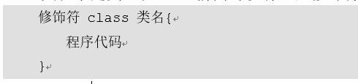
2.1 Java的基本语法
2.1.1 Java代码的基本格式
Java中的程序代码都必须放在一个类中。类需要使用class关键字定义，在class前面可以有一些修饰符，格式如下：

Slide 7
2.1 Java的基本语法
2.1.1 Java代码的基本格式
在编写Java代码时，需要特别注意下列几个关键点：
（1）Java中的程序代码可分为结构定义语句和功能执行语句，其中，结构定义语句用于声明一个类或方法，功能执行语句用于实现具体的功能。每条功能执行语句的最后都必须用分号(;)结束，注意区分中英文标点。
（2）Java语言严格区分大小写。例如，定义一个类时，Computer和computer是两个完全不同的符号，在使用时务必注意。

Slide 8
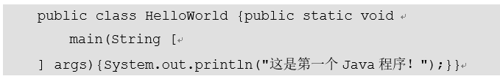
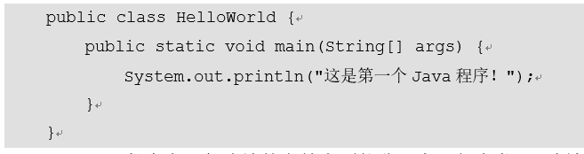
2.1 Java的基本语法
2.1.1 Java代码的基本格式
（3）虽然Java没有严格要求用什么样的格式来编排程序代码，但是，出于可读性的考虑，应该让自己编写的程序代码整齐美观、层次清晰。以下两种方式都可以，但是建议使用后一种。
方式一：
方式二：

Slide 9


2.1 Java的基本语法
2.1.1 Java代码的基本格式
（4）Java程序中一句连续的字符串不能分开在两行中书写，例如，下面这条语句在编译时将会出错：
如果为了便于阅读，想将一个太长的字符串分在两行中书写，可以先将这个字符串分成两个字符串，然后用加号（+）将这两个字符串连起来，在加号（+）处断行，上面的语句可以修改成如下形式：

Slide 10
2.1 Java的基本语法
2.1.2 Java中的注释
在编写程序时，为了使代码易于阅读，通常会在实现功能的同时为代码加一些注释。
注释是对程序的某个功能或者某行代码的解释说明，它只在Java源文件中有效，在编译程序时编译器会忽略这些注释信息，不会将其编译到class字节码文件中去。

Slide 11

2.1 Java的基本语法
2.1.2 Java中的注释
Java中的注释有三种类型，具体如下：
单行注释：通常用于对程序中的某一行代码进行解释，用符号“//”表示，“//”后面为被注释的内容，具体示例如下：
多行注释：顾名思义就是在注释中的内容可以为多行，它以符号“/*”开头，以符号“*/”结尾，多行注释具体示例如下：
文档注释：以“/**”开头，并在注释内容末尾以“*/”结束。

Slide 12

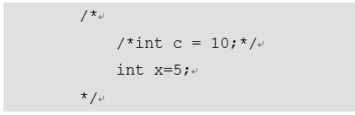
脚下留心
2.1.2 Java中的注释
在Java中，有的注释可以嵌套使用，有的则不可以。
1、多行注释“/*…*/”中可以嵌套单行注释“//”，例如：
2、多行注释“/*…*/”中不能嵌套多行注释“/*…*/”，例如：
上面的代码无法通过编译，原因在于第一个 “/*”会和第一个“*/”进行配对，而第二个“*/”则找不到匹配。

Slide 13
文档注释
3、文档注释/** 注释文字 */
文档注释是Java特有的一种注释方法，一般放在用户类的变量、方法、接口及类本身的前面。
通过运行JDK中的javadoc命令可以自动生成一个用户类的API文档（HTML格式），而程序中的文档注释就会放在该API文档相应的位置。
API文档——对于Java语言来说，API文档通常详细说明了每个类、每个方法的功能。
API接口——提供应用程序与开发人员基于某软件或硬件的以访问一组例程的能力。
由于API文档是HTML格式的，因此在文档注释中支持HTML标签，文档注释还提供了@标记符号。

Slide 14
文档注释
标记语法
作用
适用范围
@author 作者名
标明开发该类的作者
类
@deprecated 不推荐说明
标明此类或者方法不再推荐使用
类、方法、属性
@exception 异常类名 说明
对方法可能抛出的异常进行说明
方法
@param 参数名 描述
对方法中的参数说明
方法
@return 描述
对方法的返回值说明
方法
@see 参见处
相关主题的参见处
类、方法、属性
@throws 类名 描述
对方法可能抛出的异常进行说明
方法
举例
@version 版本号
标明当前该类的版本号
类
@since 版本号
标明起始版本号
类、方法、属性

Slide 15
/**
* Title: Person类<br>
* Description: 通过Person类来说明Java中的文档注释<br>
* Company: Itcast
* @author Itcast
* @version 1.0
*/
public class Person {
public String name;
/**
* 这是Person类的构造方法
* @param name Person的名字
*/
public Person(String name){ 执行语句；}
/**
* 这是read()方法的说明
* @param bookName 读的书的名字
* @param time 读书所需的时间
* @return 读的书的数量
*/
public int read(String bookName,int time){
执行语句；
}
}
Java的帮助文档
Java的文档注释
接下来，就为大家演示如何使用javadoc命令生成帮助文档，首先需要定义一个Person类，在Person类中定义一个构造方法和一个read()方法，具体如例3-24所示。
class Person {
int age; // 定义int类型的变量age
// 定义 speak() 方法
void speak() {
System.out.println("大家好，我今年" + age + "岁!");
}
}
在定义好的Person类中加入文档注释，修改后的代码如例3-25所示。

Slide 16
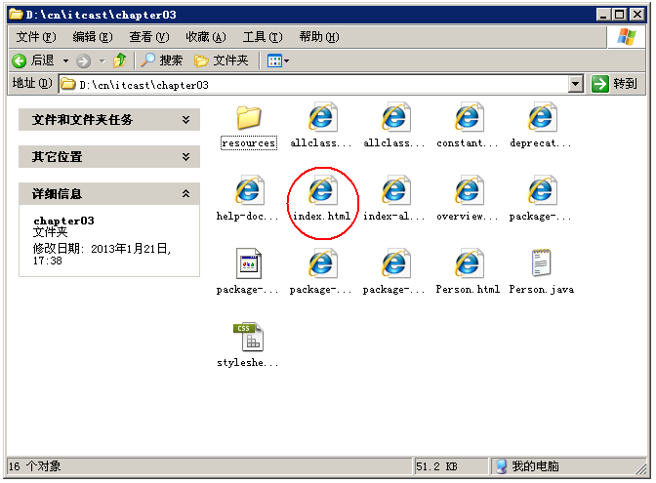
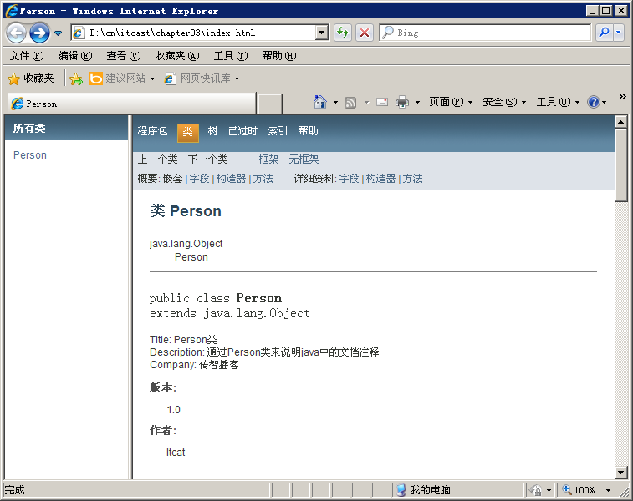
Java的帮助文档
Java的文档注释
为程序添加文档注释后，便可以使用javadoc命令生成Person类的帮助文档。打开命令行窗口，进入程序所在的目录，输入生成文档的命令，具体如下所示：
其中：
-d 用来指定输出文档存放的目录
. 表示当前的目录
-version 用来指定输出文档中需包含版本信息
-author 用来指定输出文档中需包含作者信息

Slide 17
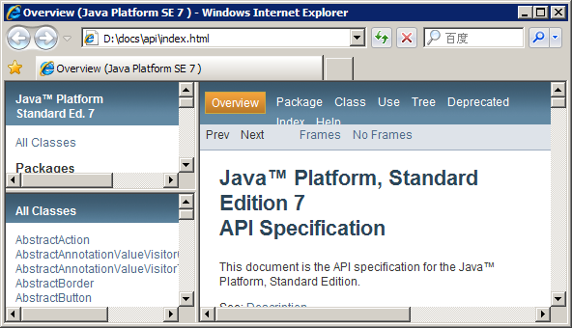
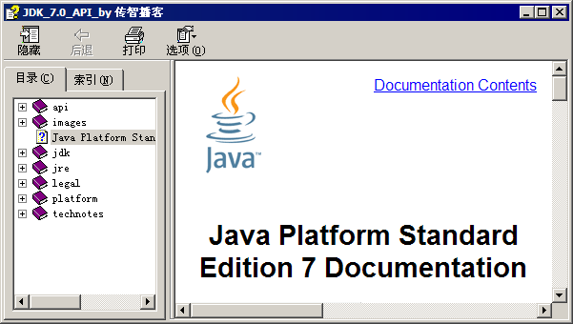
Java的帮助文档
JDK帮助文档的使用
JDK帮助文档是Oracle公司针对JDK中所有的Java类提供的一整套帮助文档，它详细介绍了所有Java类的属性、方法、继承关系和示例用法等内容。
JDK帮助文档通常有两种，一种是Oracle公司官方发布的HTML格式的JDK帮助文档，一种是由一些Java爱好者根据官方文档制作而成的CHM格式的JDK帮助文档。

Slide 18
2.1 Java的基本语法
2.1.3 Java中的标识符
在编程过程中，经常需要在程序中定义一些符号来标记一些名称，如，包名、类名、方法名、参数名、变量名等，这些符号被称为标识符。
标识符可以由任意顺序的大小写字母、数字、下划线（_）和美元符号（$）组成，但不能以数字开头，不能是Java中的关键字。
下面是正确的标识符：
name
年龄
hao123
fee$
_status
下面是不正确的标识符：
-date
1_2_3
china.com
月，日
while
@zhang

Slide 19
2.1 Java的基本语法
2.1.3 Java中的标识符
建议初学者在定义标识符时还应该遵循以下规范：
1、包名所有字母一律小写。例如：cn.itcast.test。
2、类名和接口名每个单词的首字母都要大写。如：ArrayList、Iterator。
3、常量名所有字母都大写，单词之间用下划线连接。例如：DAY_OF_MONTH。
4、变量名和方法名的第一个单词首字母小写，从第二个单词开始每个单词首字母大写。例如：lineNumber、getLineNumber。
5、在程序中，应该尽量使用有意义的英文单词来定义标识符，使得程序便于阅读。例如使用userName表示用户名，password表示密码。

Slide 20
2.1 Java的基本语法
2.1.4 Java中的关键字
关键字是编程语言里事先定义好并赋予了特殊含义的单词，也称作保留字。和其它语言一样，Java中保留了许多关键字，例如，class、public等，下面列举的是Java中所有的关键字。注意：关键字都是小写。
用于定义数据类型的关键字
class | interface | byte | short | int
long | float | double | char | boolean
void
用于定义数据类型值的关键字
true | false | null
用于定义流程控制的关键字
if | else | switch | case | default
while | do | for | break | continue
return

Slide 21
Java中的关键字
用于定义访问权限修饰符的关键字
private | protected | public
用于定义类，函数，变量修饰符的关键字
abstract | final | static | synchronized
用于定义类与类之间关系的关键字
extends | implements
用于定义建立实例及引用实例，判断实例的关键字
new | this | super | instanceof
用于异常处理的关键字
try | catch | finally | throw | throws
用于包的关键字
package | import
其他修饰符关键字
native | strictfp | transient | volatile | assert

Slide 22
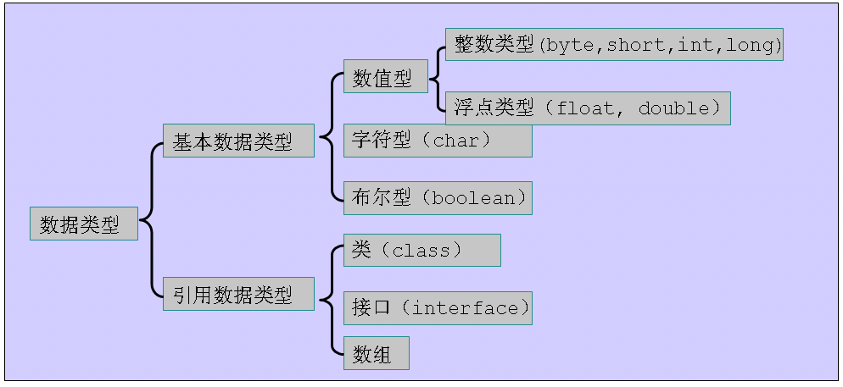
Java数据类型的划分
Java中定义了4类8种基本数据类型。

Slide 23
2.1 Java的基本语法
2.1.5 Java中的常量
常量就是在程序中固定不变的值，是不能改变的数据。
常量分为符号常量（Symbolic Constant）和直接量（Literal Constant）两种。
符号常量在程序运行过程中其值不可以改变，符号常量一般用大写字母。例如，定义数学常数PI：final double PI = 3.14159;
在Java中，常量包括整型常量、浮点数常量、布尔常量、字符常量等。

Slide 24
2.1 Java的基本语法
2.1.5 Java中的常量
1、整型常量
整型常量是整数类型的数据，它的表现形式有四种，具体如下：
二进制：由数字0 和1 组成的数字序列，如：00110101。
八进制：以0开头并且其后由0 ~7范围（包括0和7）内的整数组成的数字序列，如：0342。
十进制：由数字0~9范围（包括0和9）内的整数组成的数字序列。如：198。整数以十进制表示时，第一位不能是0，0本身除外。
十六进制：以0x或者0X开头并且其后由0~9、A~F(包括0和9、A和F)组成的数字序列，如0x25AF。

Slide 25
2.1 Java的基本语法
2.1.5 Java中的常量
2、浮点数常量
浮点数常量就是在数学中用到的小数，分为float单精度和double双精度两种类型。
单精度浮点数后面以F或f结尾，具体示例如下：
双精度浮点数后面以D或d结尾，具体示例如下：
Java浮点型常量默认为double型，如要声明一个常量为float型，则必须在数字后面加f或F，如：
double d=12345.6 ; //正确
float f=12.3f; //必须加f否则会出错

Slide 26

2.1 Java的基本语法
2.1.5 Java中的常量
3、字符常量
字符常量用于表示一个字符，一个字符常量要用一对英文半角格式的单引号（' '）引起来，它可以是英文字母、数字、标点符号、以及由转义序列来表示的特殊字符。具体示例如下：
上面的示例中，'\u0000'表示一个空白字符，即在单引号之间没有任何字符。之所以能这样表示是因为，Java采用的是Unicode字符集，Unicode字符以\u开头，空白字符在Unicode码表中对应的值为'\u0000'。

Slide 27
2.1 Java的基本语法
2.1.5 Java中的常量
4、字符串常量
字符串常量用于表示一串连续的字符，一个字符串常量要用一对英文半角格式的双引号（" "）引起来，具体示例如下：
一个字符串可以包含一个字符或多个字符，也可以不包含任何字符，即长度为零。
注意：字符常量用”+”连接，做算术运算，如：’a’+’b’ 结果为195。
而字符串常量用”+”连接，做连接运算，如：”a”+”b” 结果为”ab”。

Slide 28
2.1 Java的基本语法
2.1.5 Java中的常量
5、布尔常量
布尔常量即布尔型的两个值true和false，该常量用于区分一个事物的真与假。
6、null常量
null常量只有一个值null，表示对象的引用为空。关于null常量将会在第三章中详细介绍。

Slide 29
多学一招
特殊字符——反斜杠（\）
反斜杠（\）是一个特殊的字符，被称为转义字符，它的作用是用来转义后面一个字符。下面列出一些常见的转义字符：
\r 表示回车，将光标定位到当前行的开头，不会跳到下一行。
\n 表示换行，换到下一行的开头。
\t 表示制表符，将光标移到下一个制表符的位置，就像在文档中用Tab键一样。
\b 表示退格符号，就像键盘上的Backspace。

Slide 30
多学一招
特殊字符——反斜杠（\）
刚才介绍的字符都有特殊意义，无法直接表示，所以用斜杠加上另外一个字符来表示。
\' 表示单引号字符，Java代码中单引号表示字符的开始和结束，如果直接写单引号字符（'）,程序会认为前两个是一对，会报错，因此需要使用转义（\'）。
\" 表示双引号字符，Java代码中双引号表示字符串的开始和结束，包含在字符串中的双引号需要转义，比如"he says,\"thank you\"."。
\\ 表示反斜杠字符，由于在Java代码中的斜杠\是转义字符，因此需要表示字面意义上的\，就需要使用双斜杠\\。

Slide 31
知识架构
2.2 Java中的变量
返回目录
2.2.1
变量的定义
2.2.2
变量的数据类型
2.2.3
变量的类型转换
2.2.4
变量的作用域

Slide 32

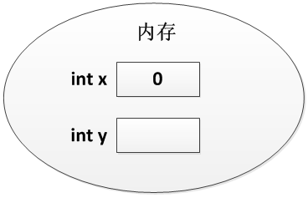
2.2 Java中的变量
2.2.1 变量的定义
在程序运行期间，随时可能产生一些临时数据，应用程序会将这些数据保存在一些内存单元中，每个内存单元都用一个标识符来标识。这些内存单元我们称之为变量，定义的标识符就是变量名，内存单元中存储的数据就是变量的值。
右侧的代码中，第一行代码的作用是定义了两个变量x和y，也就相当于分配了两块内存单元，在定义变量的同时为变量x分配了一个初始值0，而变量y没有分配初始值，变量x和y在内存中的状态如图所示。

Slide 33
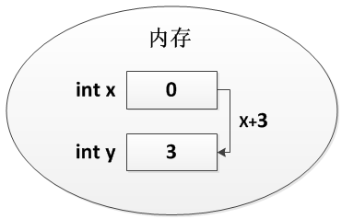
2.2 Java中的变量
2.2.1 变量的定义
第二行代码的作用是为变量赋值，在执行第二行代码时，程序首先取出变量x的值，与3相加后，将结果赋值给变量y，此时变量x和y在内存中的状态发生了变化，如图所示。
变量分为局部变量和成员变量，局部变量必须初始化，成员变量可以使用默认值。

Slide 34
成员变量和局部变量
举例：
class TestVar {
double d=3.14;
public void method() {
int i = 0;
int j=i+5;
}
public static void main(String[] args) {
float f1 = 2.3f;
String s = "成员变量与局部变量";
}
}

Slide 35
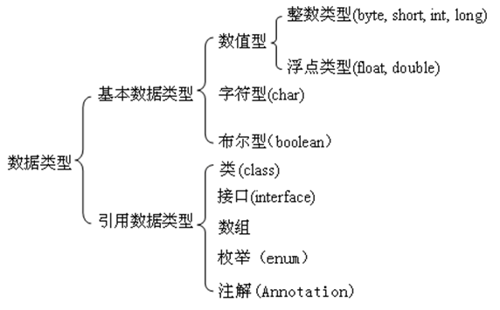
2.2 Java中的变量
2.2.2 变量的数据类型
Java是一门强类型的编程语言，它对变量的数据类型有严格的限定。在定义变量时必须声明变量的类型，在为变量赋值时必须赋予和变量同一种类型的值，否则程序会报错。

Slide 36
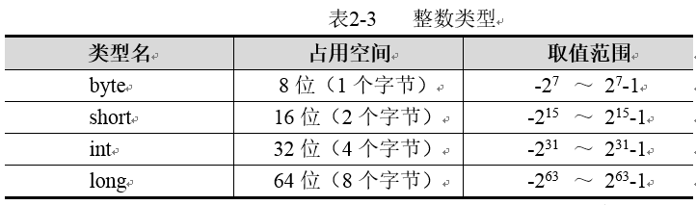
2.2 Java中的变量
1、 整数类型变量
用来存储整数数值，即没有小数部分的值。
整数类型分为4种不同的类型：字节型（byte）、短整型（short）、整型（int）和长整型（long）。
占用空间指的是不同类型的变量分别占用的内存大小。
取值范围是变量存储的值不能超出的范围。

Slide 37
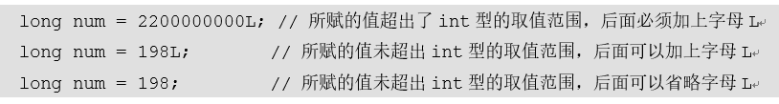
2.2 Java中的变量
1、 整数类型变量
为一个long类型的变量赋值时需要注意一点，所赋值的后面要加上一个字母“L”（或小写“l”），说明赋值为long类型。如果赋的值未超出int型的取值范围，则可以省略字母“L”（或小写“l”）。

Slide 38
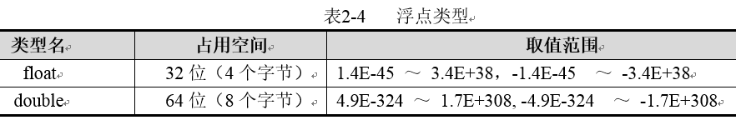
2.2 Java中的变量
2、浮点数类型变量
浮点数类型变量用来存储小数数值。
浮点数类型分为两种：单精度浮点数（float）、双精度浮点数（double），double型所表示的浮点数比float型更精确。
在取值范围中，E表示以10为底的指数，E后面的“+”号和“-”号代表正指数和负指数，例如1.4E-45表示1.4*10⁻⁴⁵。

Slide 39
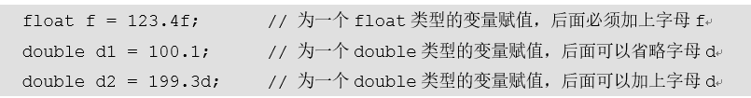
2.2 Java中的变量
2、浮点数类型变量
在为一个float类型的变量赋值时需要注意一点，所赋值的后面一定要加上字母“F”（或“f”），而为double类型的变量赋值时，可以在所赋值的后面加上字符“D”（或“d”），也可不加。
在程序中也可以为一个浮点数类型变量赋予一个整数数值。

Slide 40

2.2 Java中的变量
3、字符类型变量
用于存储一个单一字符，在Java中用char表示。
每个char类型的字符变量都会占用2个字节，因为Java采用Unicode编码。
赋值时，要用英文半角格式的单引号（' '）把字符括起来，如'a'，
也可以赋值为0~65535范围内的整数，计算机会自动将这些整数转化为所对应的字符，如数值97对应的字符为'a'。

Slide 41

2.2 Java中的变量
4、布尔类型变量
布尔类型变量用来存储布尔值，在Java中用boolean表示，该类型的变量只有两个值，即true和false。具体示例如下：
注意：布尔型变量不能和其它类型变量进行类型转换。
boolean 类型适于逻辑运算，一般用于程序流程控制 。
boolean 类型数据只允许取值 true 或 false ，不可以 0 或非 0 的整数替代 true 和 false ，这点和C语言不同。

Slide 42
2.2 Java中的变量
2.2.3 变量的类型转换
当把一种数据类型的值赋给另一种数据类型的变量时，需要进行数据类型转换。
根据转换方式的不同，数据类型转换可分为两种：自动类型转换和强制类型转换。

Slide 43

2.2 Java中的变量
2.2.3 变量的类型转换
1、自动类型转换
也叫隐式类型转换，指的是两种数据类型在转换的过程中不需要显式地进行声明。
要实现自动类型转换，必须同时满足两个条件：
第一是两种数据类型彼此兼容，
第二是目标类型的取值范围大于源类型的取值范围。

Slide 44
2.2 Java中的变量
2.2.3 变量的类型转换
1、自动类型转换
（1）整数类型之间可以实现转换，如byte类型的数据可以赋值给short、int、long类型的变量，short、char类型的数据可以赋值给int、long类型的变量，int类型的数据可以赋值给long类型的变量
（2）整数类型转换为float类型，如byte、char、short、int类型的数据可以赋值给float类型的变量。
（3）其它类型转换为double类型，如byte、char、short、int、long、float类型的数据可以赋值给double类型的变量。
自动类型转换时遵循以下原则：
表数范围小的类型自动转换为表数范围大的数据类型，数据类型按容量大小排序为：
byte,short,char->int->long>float->double

Slide 45
2.2 Java中的变量
2.2.3 变量的类型转换
1、自动类型转换
byte,short,char之间不会互相转换，它们三者在计算时首先会转换为int类型。
有多种类型的数据混合运算时，如果没有为实数型常量或整型常量指定类型，则默认如下：
实数常量（如：1.2）默认为double。
整型常量（如：123）默认为int。

Slide 46
2.2 Java中的变量
2.2.3 变量的类型转换
2、强制类型转换
强制类型转换也叫显式类型转换，指的是两种数据类型之间的转换需要进行显式地声明。
当两种类型彼此不兼容，或者目标类型取值范围小于源类型时，自动类型转换无法进行，这时就需要进行强制类型转换。
强制类型转换的格式如下：

Slide 47
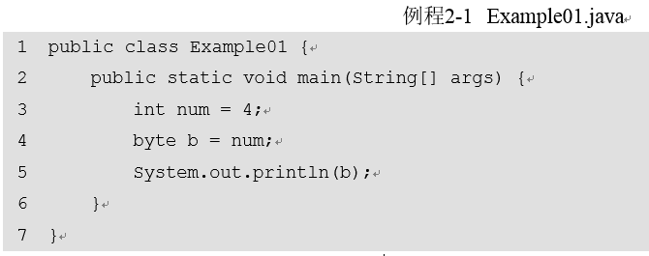
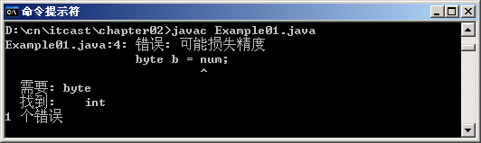
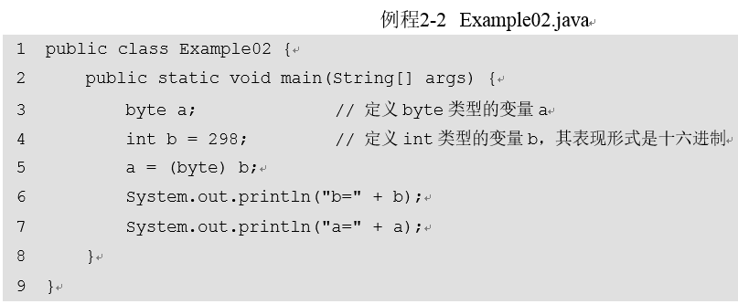
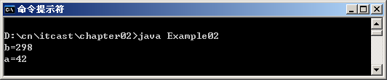
2.2 Java中的变量
2.2.3 变量的类型转换
在学习强制类型转换之前，先来看一个例子，具体如例2-1所示。
在对变量进行强制类型转换时，会发生取值范围较大的数据类型向取值范围较小的数据类型的转换，如将一个int类型的数转为byte类型，这样做极容易造成数据精度的丢失。接下来，通过一个案例来说明，具体如例2-2所示。

Slide 48
2.3.8 表达式
强制类型转换的应用：
如“1/3”运算结果为0。如果想得到0.333，则需要进行强制转换“(double)1/3”，将1强制转换为1.0。
请看下面的练习：
注意：
int a=10,b=90;
表达式：
(double)a/b
结果为：？
及表达式：
(double)(a/b)
结果为：？

Slide 49
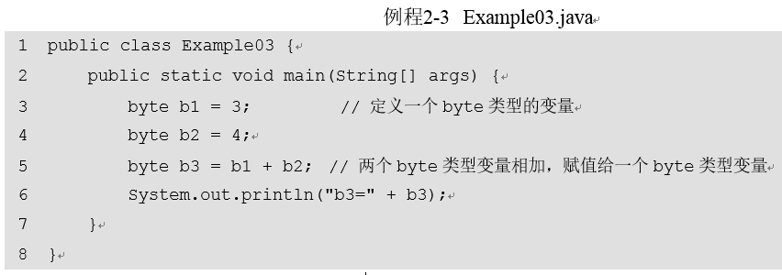
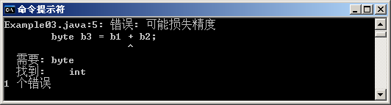
多学一招
表达式类型自动提升
所谓表达式是指由变量和运算符组成的一个算式。变量在表达式中进行运算时，也有可能发生自动类型转换，这就是表达式数据类型的自动提升，如一个byte型的变量在运算期间类型会自动提升为int型。先来看个简单的案例，如例2-3所示。

Slide 50


多学一招
表达式类型自动提升
运行结果出现了错误，是因为在表达式b1+b2运算期间，变量b1和b2被自动提升为int型，表达式的运算结果也就成了int型，这时如果将该结果赋给byte型的变量就会报错，此时需要进行强制类型转换。

Slide 51
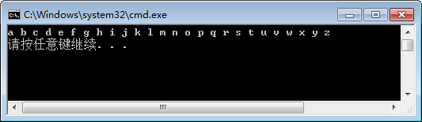
练习1
用循环输出二十六个小写英文字母的内容。（需要类型转换）

Slide 52
2.2 Java中的变量
2.2.4 变量的作用域
变量需要在它的作用范围内才可以被使用，这个作用范围称为变量的作用域。
在程序中，变量一定会被定义在某一对大括号中，该大括号所包含的代码区域便是这个变量的作用域。

Slide 53
变量的作用域
成员变量：作用于整个类，有默认值。
局部变量：定义在程序块内（如方法 ），在方法中有效，没有默认值。
public class ScopeDemo
{
int a; //a是类成员变量
public void add( int b ) //b是方法参数
{
int f; //f是局部变量

Slide 54
变量的作用域
class TestBoolean
{
static int a = 2; //类变量
public static void Put( )
{
int a = 5; //局部变量
System.out.println("Put中的a:"+a);
}
public static void main(String[] args)
{
int a = 1; //局部变量
System.out.println("main函数中的a:"+a);
Put();
System.out.println("类中的a:"+TestBoolean.a);
}
}

Slide 55
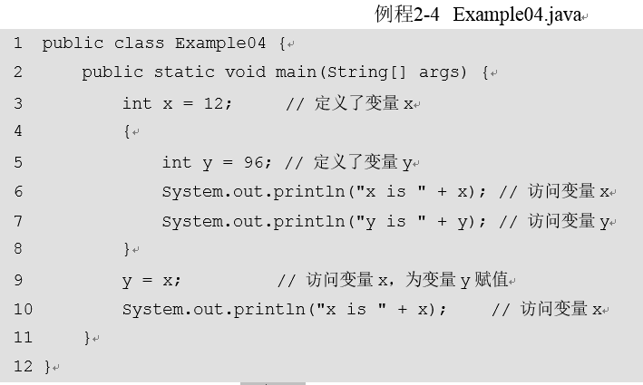
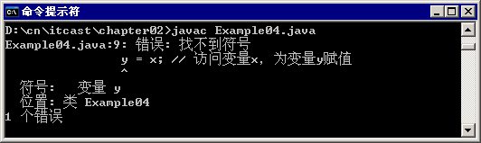
2.2 Java中的变量
2.2.4 变量的作用域
变量的作用域在编程中尤为重要，接下来，通过一个案例来熟悉变量的作用域，如例2-4所示。

Slide 56
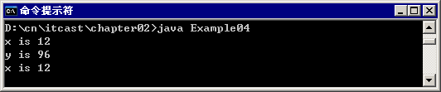
2.2 Java中的变量
2.2.4 变量的作用域
例程2-4出错的原因在于在给变量y赋值时超出了它的作用域。将第9行代码去掉，再次编译程序不再报错。
例程2-4修改后的代码中，变量x、y都在各自的作用域中，因此都可以被访问到。

Slide 57
知识架构
2.3 Java的运算符
返回目录
2.3.1
算术运算符
2.3.2
赋值运算符
2.3.3
比较运算符
2.3.4
逻辑运算符
2.3.5
位运算符
2.3.6
运算符的优先级

Slide 58
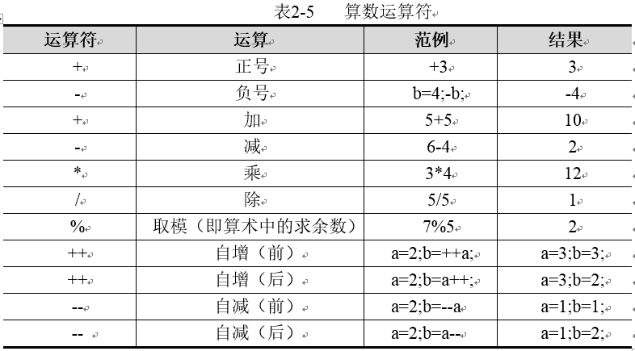
2.3 Java中的运算符
2.3.1 算术运算符
算术运算符就是用来处理四则运算的符号，这是最简单、最常用的运算符号。

Slide 59
2.3 Java中的运算符
2.3.1 算术运算符
算术运算符看上去比较简单，也很容易理解，但在实际使用时有很多需要注意的问题，具体如下：
（1）在进行除法运算时，当除数和被除数都为整数时，得到的结果也是一个整数。如果除法运算有小数参与，得到的结果会是一个小数。
（2）在进行取模（%）运算时，运算结果的正负取决于被模数(%左边的数)的符号，与模数(%右边的数)的符号无关。如：(-5)%3=-2，而5%(-3)=2。

Slide 60
2.3 Java中的运算符
2.3.1 算术运算符
（3）在进行自增（++）和自减（--）的运算时，如果运算符（++或--）放在操作数的前面则是先进行自增或自减运算，再进行其它运算。反之，如果运算符放在操作数的后面则是先进行其它运算再进行自增或自减运算。
注意：++ 和 - - 是对变量进行自增或自减。
思考：10++？

Slide 61
思考题
1:请分别计算出a,b,c的值：
int a = 10;
int b = 10;
int c = 10;
a = b++;
c = --a;
b = ++a;
a = c--;
System.out.println(a+","+b+","+c);
2:计算b的值：
int a = 4;
int b = (a++)+(++a)+(a*10);
System.out.println(a+","+b);
6, 70
9, 10, 8

Slide 62
2.3 Java中的运算符
字符串连接符
“+”除做加法运算符外，还可以做字符串连接符。
例如：
int i=33+35;
String k=“hello”+”world”
String s=“hello”+3;
“+”两侧的操作数只要有一个是字符串类型，系统会自动将另一个操作数转换为字符串然后再进行连接。
再例：
String s1=“hello”+3+5;
String s2=3+5+”hello”;
注意：char类型用“+”连接的时候不是做连接运算。

Slide 63
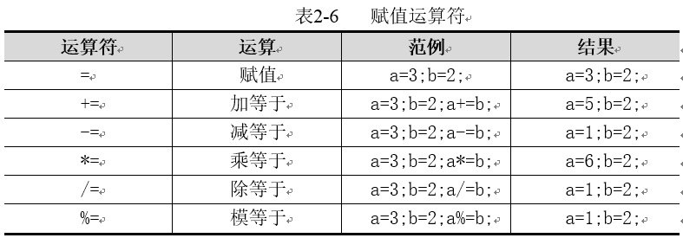
2.3 Java中的运算符
2.3.2 赋值运算符
赋值运算符的作用就是将常量、变量或表达式的值赋给某一个变量，表2-6列出了Java中的赋值运算符及用法。

Slide 64

2.3 Java中的运算符
2.3.2 赋值运算符
在赋值运算符的使用中，需要注意以下几个问题：
（1）在赋值过程中，运算顺序从右往左。
（2）在Java中可以通过一条赋值语句对多个变量进行赋值。
（3）除了“=”，其它的都是特殊的赋值运算符，以“+=”为例，x += 3就相当于x = x + 3，首先会进行加法运算x+3，再将运算结果赋值给变量x。-=、*=、/=、%=赋值运算符都可依此类推。

Slide 65
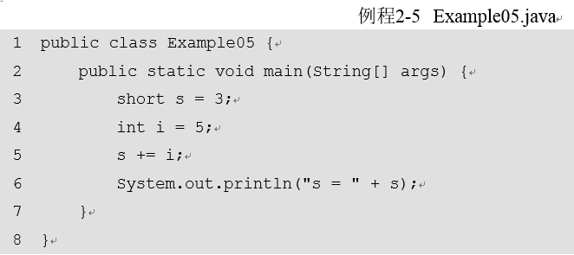

多学一招
在为变量赋值时，当两种类型彼此不兼容，或者目标类型取值范围小于源类型时，需要进行强制类型转换。
在使用+=、-=、*=、/=、%= 运算符进行赋值时，强制类型转换会自动完成，程序不需要做任何显式地声明。
接下来，通过一个案例来演示这种情况，如例2-5所示。

Slide 66
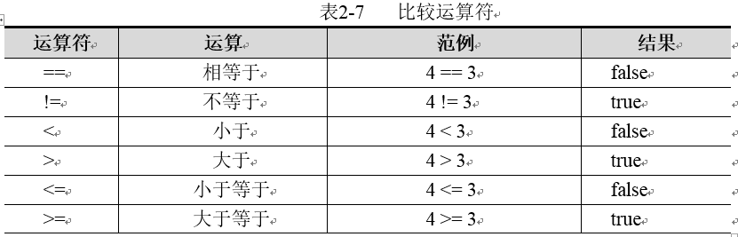
2.3 Java中的运算符
2.3.3 比较运算符
比较运算符用于对两个数值或变量进行比较，其结果是一个布尔值，即true或false。
比较运算符在使用时需要注意一个问题，不能将比较运算符“==”误写成赋值运算符“=”。

Slide 67
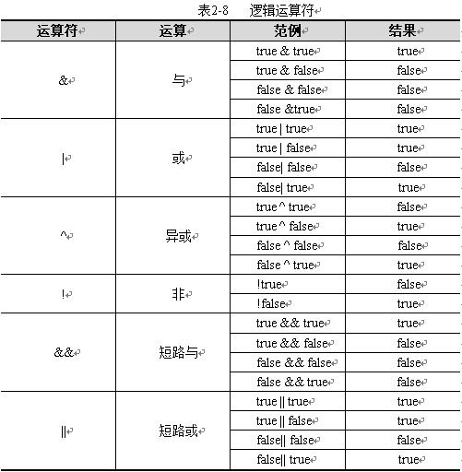
2.3 Java中的运算符
2.3.4 逻辑运算符
逻辑运算符用于对布尔型的数据进行操作，其结果仍是一个布尔型。

Slide 68
2.3 Java中的运算符
2.3.4 逻辑运算符
在使用逻辑运算符的过程中，需要注意以下几个细节：
（1）逻辑运算符可以针对结果为布尔值的表达式进行运算。如：x > 3 && y != 0。
（2）运算符“&”和“&&”都表示与操作，当且仅当运算符两边的操作数都为true时，其结果才为true，否则结果为false。当运算符“&”和“&&”的右边为表达式时，两者在使用上还有一定的区别。在使用“&”进行运算时，不论左边为true或者false，右边的表达式都会进行运算。如果使用“&&”进行运算，当左边为false时，右边的表达式不会进行运算，因此“&&”被称作短路与。

Slide 69
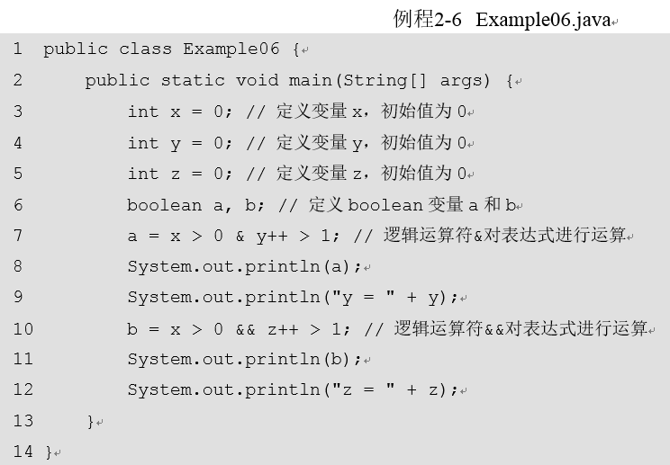
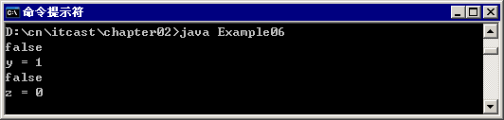
2.3 Java中的运算符
2.3.4 逻辑运算符
为了深入了解&和&&的区别，接下来，通过一个案例来演示这两者的区别，具体如例2-6所示。

Slide 70
2.3 Java中的运算符
2.3.4 逻辑运算符
（3）运算符“|”和“||”都表示或操作，当运算符两边的操作数任何一边的值为true时，其结果为true，当两边的值都为false时，其结果才为false。同与操作类似，“||”表示短路或，当运算符“||”的左边为true时，右边的表达式不会进行运算。
（4）运算符“^”表示异或操作，当运算符两边的布尔值相同时（都为true或都为false），其结果为false。当两边布尔值不相同时，其结果为true。

Slide 71
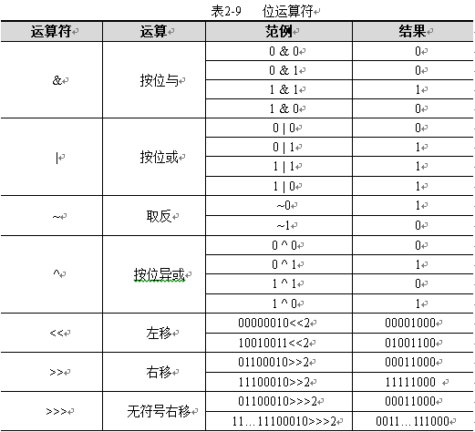
2.3 Java中的运算符
2.3.5 位运算符
位运算符是针对二进制数的每一位进行运算的符号，它是专门针对数字0和1进行操作的。

Slide 72
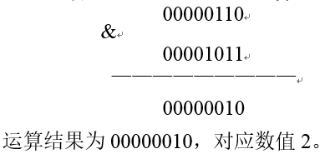
2.3 Java中的运算符
2.3.5 位运算符
接下来通过一些具体案例对表2-9中的位运算符进行介绍：
（1）与运算符“&”是将参与运算的两个二进制数进行与运算，如果两个二进制位都为1，则该位的运算结果为1，否则为0。
例如：将6与11进行与运算，一个byte类型的数字6对应的二进制数为00000110，数字11对应的二进制数为00001011，具体演算过程如下所示：

Slide 73
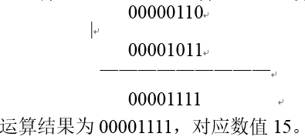
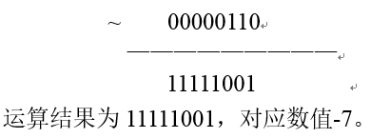
2.3 Java中的运算符
2.3.5 位运算符
（2）位运算符“|”是将参与运算的两个二进制数进行“或”运算，如果二进制位上有一个值为1，则该位的运行结果为1，否则为0。例如将6与11进行或运算。
（3）位运算符“~”只针对一个操作数进行操作，如果二进制位是0，则取反值为1；如果是1，则取反值为0。例如将6进行取反运算。

Slide 74
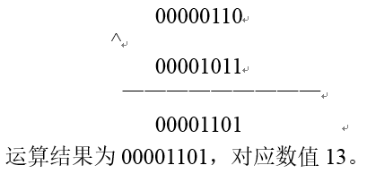
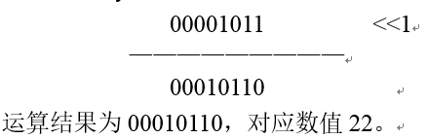
2.3 Java中的运算符
2.3.5 位运算符
（4）位运算符“^”是将参与运算的两个二进制数进行“异或”运算，如果二进制位相同，则值为0，否则为1。例如将6与11进行异或运算。
（5）位运算符“<<”就是将操作数所有二进制位向左移动一位。运算时，右边的空位补0。左边移走的部分舍去。例如：一个byte类型的数字11用二进制表示为00001011，将它左移一位。

Slide 75
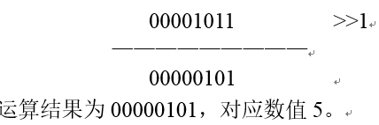
2.3 Java中的运算符
2.3.5 位运算符
（6）位运算符“>>“就是将操作数所有二进制位向右移动一位。运算时，左边的空位根据原数的符号位补0或者1（原来是负数就补1，是正数就补0）。例如一个byte的数字11用二进制表示为00001011，将它右移一位。

Slide 76
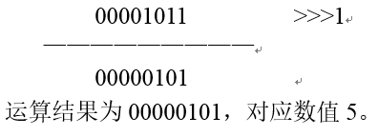
2.3 Java中的运算符
2.3.5 位运算符
（7）位运算符“>>>”就是将操作数所有二进制位向右移动一位。运算时，左边的空位补0（不考虑原数正负）。例如一个byte的11用二进制表示为00001011，将它无符号右移一位。

Slide 77
三目运算符
格式
(关系表达式)?表达式1：表达式2；
如果条件为true，运算后的结果是表达式1；
如果条件为false，运算后的结果是表达式2；
示例：
获取两个数中大数。
int x=3,y=4,z;
z = (x>y)?x:y; //z变量存储的就是两个数的大数。

Slide 78
练习2
获取三个整数中的最大值
比较两个整数是否相同

Slide 79
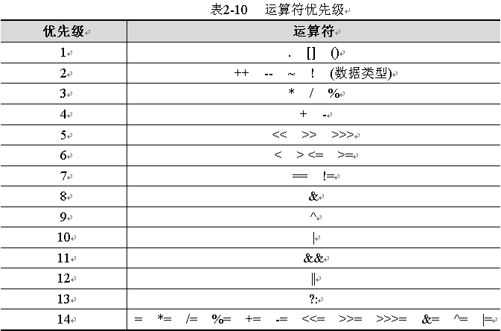
2.3 Java中的运算符
2.3.6 运算符的优先级
在对一些比较复杂的表达式进行运算时，要明确表达式中所有运算符参与运算的先后顺序，把这种顺序称作运算符的优先级。

Slide 80
补充：输入数据的方法
使用System.out.println()方法输出各种类型的数据，若需要向程序中输入数据，可以通过下面2种常用的方法：
使用main()方法的参数（使用java命令运行程序时指定参数）
使用Scanner类（导入java.util.Scanner）

Slide 81
main()方法的参数
main()方法中有一个字符串类型的数组参数args，一般来说，方法中的参数由该方法的调用者给参数赋值，但是main()方法是程序的入口点，程序中的其它方法是不会调用main()方法的，那么又由谁可以给main()方法的参数赋值呢？答案是main()方法由Java虚拟机调用，并且Java虚拟机给main()方法的形参args赋值。
具体给参数的赋值语法格式为在用java命令运行程序时加上参数，格式如下：
java 程序名 参数1 参数2 ... 参数n

Slide 82
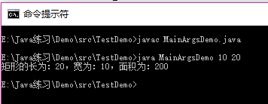
main()方法的参数
//通过main()方法的args参数，向程序中传入数据，求矩形的面积
public class MainArgsDemo {
public static void main(String[] args) {
int width,length;
int area = 0;
//取得字符串数组args的第1个元素的值，并转换为int类型赋给width
width = Integer.parseInt(args[0]);
//到得字符串数组args的第2个元素的值，并转换为int类型赋给length
length = Integer.parseInt(args[1]); “123”→123
area = getArea(width,length);
System.out.println("矩形的长为：" + length + "，宽为：" + width + "，面积为：" + area);
}
//定义方法，求矩形的面积
static int getArea(int x,int y)
{
return x * y;
}
}

Slide 83
Scanner类
方法名 | 作用
hasNext() | 如果Scanner类的输入中是否还有另一个标记，返回值为boolean型
hasNextXxx() | 获取Scanner类输入信息中下一个标记可以解释为指定数据类型的数值，返回值为boolean型
useDelimiter() | 将Scanner类的分隔模式设置为指定模式。
nextXxx() | 将输入信息的下一个标记扫描为一个Xxx类型的数据
注：其中XXX代表某一种指定数据类型，如Int、Float等。

Slide 84
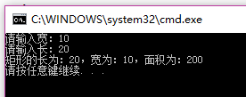
Scanner类
//利用Scanner类，从键盘上接收两个整型数字，求矩形的面积
import java.util.Scanner;
public class ScannerDemo {
public static void main(String[] args) {
int width,length,area;
//实例化一个Scanner对象实例scan
Scanner scan = new Scanner(System.in);
System.out.print("请输入宽：");
//利用nextInt()方法获取从键盘输入的下一个int类型数值
width = scan.nextInt();
System.out.print("请输入长：");
length = scan.nextInt();
//调用类方法getArea()，并将返回值赋给area
area = getArea(width,length);
System.out.println("矩形的长为：" + length +
"，宽为：" + width + "，面积为：" + area);
}
static int getArea(int x,int y)
{
return x * y;
}
}

Slide 85
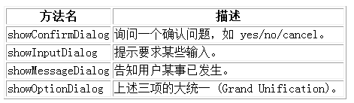
JOptionPane类
JOptionPane 有助于方便地弹出要求用户提供值或向其发出通知的标准对话框。
常用方法如表所示：
例如：
import javax.swing.JOptionPane;
class T2
{
public static void main(String[] args)
{
String s=JOptionPane.showInputDialog("输入一个数:");
JOptionPane.showMessageDialog(null,s);
}
}

Slide 86
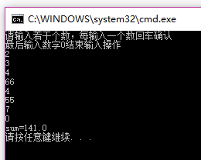
练习3
求任意输入的10个数的和。

Slide 87
知识架构
2.4 选择结构语句
返回目录
2.4.1
if条件语句
2.4.2
switch条件语句

Slide 88
2.4 选择结构语句
2.4.1 if条件语句
if条件语句分为三种语法格式，具体如下：
（1）if语句
（2）if…else语句
（3）if…else if…else语句
由于这三种语法格式都有自身的特点，因此，接下来将针对这三种格式进行详细地讲解。

Slide 89

2.4 选择结构语句
2.4.1 if条件语句
1、if语句：
if语句是指如果满足某种条件，就进行某种处理，其语法格式如下所示：
上述语法格式中，判断条件是一个布尔值，当值为true时，才会执行{}中的语句。

Slide 90
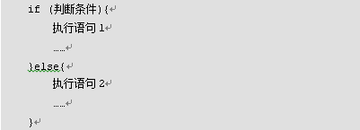
2.4 选择结构语句
2.4.1 if条件语句
2、if…else语句
If…else语句是指如果满足某种条件，就进行某种处理，否则就进行另一种处理，其语法格式如下所示：

Slide 91
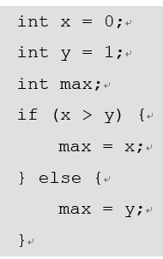
多学一招
在Java中有一种特殊的运算叫做三元运算，它和if-else语句类似，语法如下：
三元运算通常用于对某个变量进行赋值，当判断条件成立时，运算结果为表达式1的值，否则结果为表达式2的值。
等价于
int max = ( x > y ) ? x : y ;

Slide 92
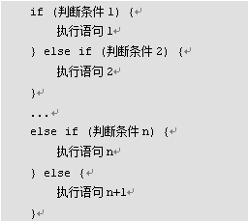
2.4 选择结构语句
2.4.1 if条件语句
3、if…else if…else语句
If…else if …else语句用于对多个条件进行判断，进行多种不同的处理，其语法格式如下所示：

Slide 93
注意逻辑错误
public static void main(String[] args)
{
int age=45;
if(age>20)
{
System.out.println(“青年人”);
}
else if(age>40)
{
System.out.println(“中年人”);
}
else if(age>60)
{
System.out.println(“老年人”);
}
}
使用if … else 的基本准则：
总是优先把包含范围小的条件放在前面处理。

Slide 94
练习4
键盘录入月份的值，输出对应的季节。
获取三个数据中的最大值，使用if语句的嵌套形式。

Slide 95

2.4 选择结构语句
2.4.2 switch条件语句
switch语句也是一种很常见的选择语句。和if条件语句不同，它只能针对某个表达式的值做出判断，从而决定执行哪一段代码。
在switch语句中，使用switch关键字来描述一个表达式，使用case关键字来描述和表达式结果比较的目标值，当表达式的值和某个目标值匹配时，会执行对应case下的语句。
switch语句的基本语法结果如右所示。

Slide 96
2.4 选择结构语句
2.4.2 switch条件语句
需要注意的是，在switch语句中的表达式只能是byte、short、char、int、枚举(JDK1.5引入的)、String类型（JDK1.7引入的）的值，如果传入其他值，程序会报错。

Slide 97



2.4 选择结构语句
2.4.2 switch条件语句
例如，在程序中使用数字1~7表示周一到周日，如果想根据某个输入的数字输出中文格式的星期值，可以通过右边所示的代码来实现。
…………

Slide 98


2.4 选择结构语句
2.4.2 switch条件语句
在使用switch语句的过程中，如果多个case条件后面的执行语句是一样的，则该执行语句只需书写一次即可。
例如，要判断一周中的某一天是否为工作日，同样使用数字1~7来表示星期一到星期天，当输入的数字为1、2、3、4、5时就视为工作日，否则就视为休息日。代码如下：
Default可以省略，但不推荐，这样程序的健壮性很好

Slide 99

练习5
输入年份和月份，输出该年月的天数。
出租车计费问题。
开封市的出租车计费方式为：起步2公里内5元，2公里以上每公里收费1.3元，9公里以上每公里收费2元，燃油附加费1元。
编写程序，输入公里数，计算出所需的出租车费用。

Slide 100
知识架构
2.5 循环结构语句
返回目录
2.5.1
while循环语句
2.5.2
do…while循环语句
2.5.3
for循环语句
2.5.4
循环嵌套
2.5.5
跳转语句（break、continue）

Slide 101


2.5 循环结构语句
2.5.1 while循环语句
while语句和if条件语句有点类似，都是根据条件判断来决定是否执行后面的代码，区别在于，while循环语句会反复地进行条件判断，只要条件成立，{}内的执行语句就会执行，直到条件不成立，while循环结束。
While循环语句的语法结构如下所示：

Slide 102


2.5 循环结构语句
2.5.2 do while循环语句
do…while循环语句和while循环语句功能类似，其语法结构如下所示：
do …while循环和while循环能实现同样的功能。然而在程序运行过程中，这两种语句还是有差别的。如果循环条件在循环语句开始时就不成立，那么while循环的循环体一次都不会执行，而do…while循环的循环体还是会执行一次。

Slide 103

2.5 循环结构语句
2.5.3 for循环语句
for循环语句是最常用的循环语句，一般用在循环次数已知的情况下，其语法格式如下所示：
在上述语法格式中，for后面的（）中包括三部分内容，初始化表达式、循环条件和操作表达式，它们之间用“;”分隔，{}中的执行语句为循环体。

Slide 104

2.5 循环结构语句
2.5.4 循环嵌套
嵌套循环是指在一个循环语句的循环体中再定义一个循环语句的语法结构。while、do…while、for循环语句都可以进行嵌套，并且它们之间也可以互相嵌套，如最常见的在for循环中嵌套for循环，格式如下：

Slide 105


2.5 循环结构语句
2.5.4 循环嵌套
接下来，通过一个案例来实现使用“*”打印直角三角形，具体代码如例2-15所示。

Slide 106
2.5 循环结构语句
2.5.5 跳转语句（break、continue）
跳转语句用于实现循环执行过程中程序流程的跳转，在Java中的跳转语句有break语句和continue语句。
1、break语句：用在switch条件语句和循环语句中，它的作用是终止某个case并跳出switch结构。
2、continue语句：用在循环语句中，它的作用是终止本次循环，执行下一次循环。

Slide 107
2.5 循环结构语句
2.5.5 跳转语句（break、continue）
break不仅可以结束其所在的循环，还可以直接结束其外层循环。
当break语句出现在嵌套循环的内层时，它只能跳出内层循环，如果想跳出外层循环，则需要对外层循环添加标记。

Slide 108

break语句—不带标签
在循环体中break用来完全结束一个循环，跳出循环体。
public class TestBreak {
public static void main(String args[])
{
int stop = 4;
for (int i = 1; i <= 10; i++)
{
//当i等于stop时，退出循环
if (i == stop) break;
System.out.println(" i= " + i);
}
}
}
输出结果？

Slide 109

break语句—带标签
public static void main(String[]args) {
//外层循环，并使用outer作为标签
outer:
for(int k=0;k<5;k++) {
//内层循环
for(int m=0;m<5;m++) {
System.out.println("k="+k+",m="+m);
if(m==1)
{ //此时break语句跳出outer标签所在循环，即外层循环
break;
}
}
}
}
break语句—带标签（一般用于结束多重循环）

Slide 110
continue语句
continue语句只能用在循环语句中，且continue语句只是中止本次循环，如果循环条件满足的话，接着还会执行下一次循环。
可以理解为continue是略过当次循环中剩余的语句，重新开始新的循环。

Slide 111

continue语句—不带标签
public class TestContinue
{
public static void main(String[] args)
{
int skip = 4;
for (int i = 1; i <= 10; i++)
{
//当i等于skip时，跳过当前循环
if (i == skip) continue;
System.out.println(" i= " + i);
}
}
}

Slide 112

continue语句—带标签
public static void main(String[]args) {
//外层循环，并使用outer作为标签
outer:
for(int k=0;k<5;k++) {
//内层循环
for(int m=0;m<5;m++) {
System.out.println("k="+k+",m="+m);
if(m==1)
{
//此时continue语句跳出outer标签所在循环，继续下次循环
continue outer;
}
}
}
}
Continue结束了外层循环的当次循环

Slide 113
练习6
分别用do-while和for循环计算1+1/2!+1/3!+1/4!+…的前20项之和。
求1000以内的完全数（一个数等于它的因子之和称为完全数）。
有一个问题，一筐鸡蛋：
1个1个拿，正好拿完。
2个2个拿，还剩1个。
3个3个拿，正好拿完。
4个4个拿，还剩1个。
5个5个拿，还差1个。
6个6个拿，还剩3个。
7个7个拿，正好拿完。
8个8个拿，还剩1个。
9个9个拿，正好拿完。
问框里最少有多少鸡蛋？

Slide 114
知识架构
2.6 方法
返回目录
2.6.1
什么是方法
2.6.2
方法的重载
2.6.3
方法的递归

Slide 115
2.6 方法
2.6.1 什么是方法
假设有一个游戏程序，程序在运行过程中，要不断地发射炮弹。发射炮弹的动作需要编写100行的代码，在每次实现发射炮弹的地方都需要重复地编写这100行代码，这样程序会变得很臃肿，可读性也非常差。
为了解决代码重复编写的问题，可以将发射炮弹的代码提取出来放在一个{}中，并为这段代码起个名字，这样在每次发射炮弹的地方通过这个名字来调用发射炮弹的代码就可以了。
上述过程中，所提取出来的代码可以被看作是程序中定义的一个方法，程序在需要发射炮弹时调用该方法即可。

Slide 116



2.6 方法
2.6.1 什么是方法
接下来通过一个案例来介绍方法在程序中起到的作用，先来看一下在不使用方法时如何实现打印三个长宽不同的矩形，具体代码如例2-19所示。
在上面的案例中，分别使用3个嵌套for循环完成了三个矩形的打印，仔细观察会发现，这3个嵌套for循环的代码是重复的，都在做一样的事情。此时，就可以将使用“*”打印矩形的功能定义为方法。

Slide 117

2.6 方法
2.6.1 什么是方法
在Java中，声明一个方法的具体语法格式如下：
修饰符：方法的修饰符比较多，有对访问权限进行限定的，有静态修饰符static，还有最终修饰符final等，这些修饰符在后面的学习过程中会逐步介绍。
返回值类型：用于限定方法返回值的数据类型。
参数名：是一个变量，用于接收调用方法时传入的数据。
参数类型：用于限定调用方法时传入参数的数据类型
需要特别注意的是，方法中的“参数类型 参数名1，参数类型 参数名2”被称作参数列表，它用于描述方法在被调用时需要接收的参数，如果方法不需要接收任何参数，则参数列表为空，即()内不写任何内容。
方法的返回值必须为方法声明的返回值类型，如果方法中没有返回值，返回值类型要声明为void，此时，方法中return语句可以省略。
返回值：被return语句返回的值，该值会返回给调用者
return关键字：用于结束方法以及返回方法指定类型的值。

Slide 118



2.6 方法
2.6.1 什么是方法
由于例2-20中的printRectangle()方法没有返回值，接下来，通过一个案例来演示方法中有返回值的情况，如例2-21所示。

Slide 119
补充：方法的参数传递
Java里参数传递方法只有一种：值传递
值传递分为两种：
基本类型参数传递：当方法被调用时，将实际参数的值存入形式参数的内存空间。实际参数（变量）与方法参数分别占用不同的内存空间，所以，当方法参数的值发生改变，并不影响实际参数的值。
引用类型参数传递： 当用数组名或对象名作方法的参数时，是将数组或对象的引用传递给被调用方法。当被调方法接收到该引用后，它所访问的数组或对象与主调方法中的实参是同一个数组或对象。
举例：change方法

Slide 120

public class Example1
{
public static void main(String args[])
{
int x=15,y=25;//一个点的坐标
System.out.printf("%35s","调用move方法前点的坐标：");
System.out.println("("+x+","+y+")");//调用前输出点的坐标
move(x,y);//调用move方法试图改变点的位置
System.out.printf("%35s","调用move方法后点的坐标：");
System.out.println("("+x+","+y+")");//调用后输出点的坐标
}
//move方法，对一个点进行移动，有两个基本类型参数
static void move(int x,int y)
{
x=x+10;//改变点的坐标
y=y+10;
System.out.printf("%19s","在move方法中改变坐标后的坐标：");
System.out.println("("+x+","+y+")");//输出点坐标，看是否变了
}
}

Slide 121
class Point
{
int x,y;//坐标，默认访问权限，move方法中可直接访问
public Point(int x,int y)//构造方法
{
this.x=x;
this.y=y;
}
public void print()//输出点并换行
{
System.out.println("("+x+","+y+")");
}
}

Slide 122

public class Example2
{
public static void main(String args[])
{
Point p=new Point(10,20);//声明并创建一个Point对象
System.out.printf("%36s:","调用move前的坐标");
p.print();//输出调用move前点的坐标
move(p);//调用move方法，对象p作参数
System.out.printf("%36s:","调用move后的坐标");
p.print();//输出调用move后点的坐标
}
static void move(Point p)
{
p.x=p.x+5;//改变坐标值
p.y=p.y+8;
System.out.printf("%16s:","在move方法中改变点后的坐标");
p.print(); //move方法中输出改变后坐标值
}
}

Slide 123


Slide 124


2.6 方法
2.6.2 方法的重载
假设要在程序中实现一个对数字求和的方法，由于参与求和数字的个数和类型都不确定，因此要针对不同的情况去设计不同的方法。
接下来通过一个案例来演示，如例3-22所示。

Slide 125
2.6 方法
2.6.2 方法的重载
从例程2-22中的代码不难看出，程序需要针对每一种求和的情况都定义一个方法，如果每个方法的名称都不相同，在调用时就很难分清哪种情况该调用哪个方法。
为了解决这个问题，Java允许在一个类中定义多个名称相同的方法，但是参数的类型或个数必须不同，这就是方法的重载。

Slide 126

2.6 方法
2.6.2 方法的重载
为了解决例2-22出现的问题，Java允许在一个程序中定义多个名称相同的方法，但是参数的类型或个数必须不同，这就是方法的重载
接下来，通过方法重载的方式对例2-22进行修改，修改后的代码如例2-23所示。
例程2-23中定义了三个同名的add()方法，它们的参数个数或类型不同，从而形成了方法的重载。在main()方法中调用add()方法时，通过传入不同的参数便可以确定调用哪个重载的方法，如add(1,2)调用的是两个整数求和的方法。值得注意的是，方法的重载与返回值类型无关，它只有两个条件，一是方法名相同，二是参数个数或参数类型不相同。

Slide 127


2.6 方法
2.6.3 方法的递归
方法的递归是指在一个方法的内部调用自身的过程，递归必须要有结束条件，不然就会陷入无限递归的状态，永远无法结束调用。
通过一个案例来学习如何使用递归，如例2-24所示。

Slide 128

2.6 方法
递归调用过程

Slide 129
练习7
改写练习6第1题的代码，要求定义方法。
定义求最大值的方法，分别求两个整数，两个小数，三个小数的最大值。

Slide 130
知识架构
2.7 数组
返回目录
2.7.1
数组的定义
2.7.2
数组的常见操作
2.7.3
多维数组

Slide 131
2.7 数组
2.7.1 数组的定义
数组是指一组数据的集合，数组中的每个元素被称为元素，在数组中可以存放任意类型的元素，但同一个数组中存放的元素类型必须一致。
在Java中，可以使用下列格式定义一个数组，具体示例如下：
上述语句就相当于在内存中定义了100个int类型的变量，第一个变量的名称为x[0]，第二个变量的名称为x[1]，以此类推，第100个变量的名称为x[99]，这些变量的初始值都是0。

Slide 132

2.7 数组
2.7.1 数组的定义
为了更好地理解数组的定义方式，可以把上述代码定义为两行来写，具体如下：
接下来，通过两张内存图来说明数组在创建过程中的内存分配情况，具体如下所示：

Slide 133
2.7 数组
2.7.1 数组的定义
数组使用前必须先声明。声明数组的语法形式：
数据类型 []数组名; 或 数据类型 数组名[];
注意：这种方法只是声明数组，并没有分配内存空间，如果想真正使用数组，必须使用new关键字定义数组大小。这也是对数组的动态初始化。
例如：
int a[],b[]; a=new int[10]; 或者 int a[]=new int[10];
注意，下标[]在数组名前或在数组名后是有区别的。如：
int []a,b; //a和b都是一维数组名
int a[],b; //a是一维数组名，而b是普通变量。

Slide 134
2.7 数组
注意：
数据类型可以是8种基本数据类型，也可以是引用类型。
例如：int a[]; int[] b;
Animal[] dog;
Java语言中声明数组时不能指定其长度（数组中元素的个数），例如：
int a[10]; //错误

Slide 135

2.7 数组
2.7.1 数组的定义
在Java中，为了方便我们获得数组的长度，提供了一个length属性，在程序中可以通过“数组名.length”的方式来获得数组的长度，即元素的个数。
接下来，通过一个案例来演示数组的定义及其数组的访问，具体代码如例2-25所示。

Slide 136

2.7 数组
2.7.1 数组的定义
当数组被成功创建后，数组中元素会被自动赋予一个默认值，根据元素类型的不同，默认初始化的值也是不一样的。

Slide 137


2.7 数组
2.7.1 数组的定义
在使用数组时，如果不想使用默认初始值，也可以显式地为数组元素赋值。接下来，通过一个案例来学习如何为数组的元素赋值，具体如例2-26所示。

Slide 138
2.7 数组
数组初始化概述：
Java中的数组必须先初始化,然后才能使用。
所谓初始化：就是为数组中的数组元素分配内存空间，并为每个数组元素赋值。
数组的初始化方式：
动态初始化：初始化时只指定数组长度，由系统为数组分配初始值。
静态初始化：初始化时指定每个数组元素的初始值，由系统决定数组长度。

Slide 139
2.7 数组
动态初始化：初始化时只指定数组长度，由系统为数组分配初始值。
格式：数据类型[] 数组名 = new 数据类型[数组长度];
数组长度其实就是数组中元素的个数。
举例：
int[] arr = new int[3];
解释：定义了一个int类型的数组，这个数组中可以存放3个int类型的值。
Notes:
1:举例演示数值动态初始化案例，并测试数值数组名称，以及输出元素值。
2:如何获取元素值呢?这里再次引入数组中一个很重要的特点：就是如何取得数组中的元素呢?
数组为每个元素都分配了编号，从0开始。获取的时候只要数组名配合编号即可。
最大编号是长度-1。这个编号专业叫法称：索引。
3:通过数值名输出地址，数组元素输出0来引出Java中数据的内存分配

Slide 140



2.7 数组
数组的初始化
在初始化数组时还有一种方式叫做静态初始化，就是在定义数组的同时就为数组的每个元素赋值。数组的静态初始化有两种方式：
为了简便，建议采用其第二种方式。通过一个案例来演示数组静态初始化的效果，具体代码如例2-27所示。

Slide 141


脚下留心
1、每个数组的索引都有一个范围，即0~length-1。在访问数组的元素时，索引不能超出这个范围，否则程序会报错。通过一个案例来演示，如例2-28所示。
运行结果中所提示的错误信息是数组越界异常ArrayIndexOutOfBoundsException，出现这个异常的原因是数组的长度为4，其索引范围为0~3，例程中的第4行代码使用索引4来访问元素时超出了数组的索引范围。所谓异常指程序中出现的错误，它会报告出错的异常类型、出错的行号以及出错的原因，关于异常在后面的章节会有详细地讲解。

Slide 142


脚下留心
2、在使用变量引用一个数组时，变量必须指向一个有效的数组对象，如果该变量的值为null，则意味着没有指向任何数组，此时通过该变量访问数组的元素会出现空指针异常。通过一个案例来演示，如例2-29所示。

Slide 143


2.7 数组
2.7.2 数组的常见操作
1、数组遍历
在操作数组时，经常需要依次访问数组中的每个元素，这种操作叫做数组的遍历。
接下来，通过一个案例来学习如何使用for循环遍历数组，具体代码如例2-30所示。

Slide 144
2.7 数组
2.7.2 数组的常见操作
1、数组遍历
遍历数组也可以使用toString()方法
例如：
int []a={1,2,3,4,5,6};
Arrays.toString(a); //得到[1,2,3,4,5,6]

Slide 145


2.7 数组
2.7.2 数组的常见操作
2、数组最值
在操作数组时，经常需要获取数组中元素的最值。
接下来，通过一个案例来演示如何获取数组中元素的最大值，具体代码如例2-31所示。

Slide 146
2.7 数组
2.7.2 数组的常见操作
3、数组排序
在操作数组时，经常需要对数组中的元素进行排序，其中冒泡排序是比较常见的一种算法。冒泡过程中，不断比较数组中相邻的两个元素，较小者向上浮，较大者往下沉，整个过程和水中气泡上升的原理相似。

Slide 147
2.7 数组
2.7.2 数组的常见操作
数组排序的过程如下所示：
（1）从第一个元素开始，将相邻的两个元素依次比较，直到最后两个元素完成比较，如果第一个元素比后一个大，则交换位置。整个过程完成后，数组中最后一个元素就是最大值。
（2）除最后一个元素，将剩余的元素继续进行两两比较，过程与第一步类似，这样数组中第二大的元素放在了倒数第二个位置。
（3）以此类推，持续对越来越少的元素重复上面的步骤，直到没有任何一个元素需要比较为止。

Slide 148



2.7 数组
2.7.2 数组的常见操作
了解了冒泡排序的原理后，接下来，通过一个案例来实现冒泡排序，具体代码如例2-32所示。

Slide 149
练习8
定义两个一维数组，使用不同的方法初始化，并遍历数组。
定义一维数组并初始化，通过键盘任意输入一个数，查找该数是否存在（结果返回下标值）。

Slide 150

2.7 数组
2.7.4 多维数组
多维数组可以简单地理解为在数组中嵌套数组。在程序中比较常见的就是二维数组。
二维数组的定义有很多方式，具体如下：
第一种方式：
上面的代码定义了一个3行4列的二维数组，它的结构如下图所示。
也表示这个二维数组中包含3个一维数组，每个一维数组有4个元素。

Slide 151


2.7 数组
2.7.4 多维数组
上述方式与第一种方式类似，只是每个一维数组中元素的个数不确定，采用第二种方式常见的数组结构如下图所示。

Slide 152

2.7 数组
2.7.4 多维数组
第三种方式：
数据类型[][] 变量名 = new 数据类型[][]{{元素…},{元素…},{元素…}};
简化版格式举例：
采用上述方式定义的二维数组有三个元素，这三个元素都是一维数组，分别是{1,2}、{3,4,5,6}、{7,8,9}。
接下来，通过一张图来描述方式三定义的数组结构。

Slide 153
2.7 数组
二维数组的声明：
int a[][],b; //a是一个二维数组，b是一个简单变量
int [] a[],b; //a是一个二维数组，b是一个一维数组
int [][]a,b; //a和b都是二维数组
为二维数组分配内存空间：
int a[][]=new int[3][4];
int a[][]=new int[3][];
a[0]=new int[3]; //第0行有3个元素
a[1]=new int[5]; //第1行有5个元素
a[2]=new int[8]; //第2行有8个元素

Slide 154
2.7 数组
2.7.4 多维数组的初始化
静态初始化：适用于数组元素个数较少的情况。
例如：
int intArray[][]={{1,2},{2,3},{3,4}};
String[2][2] stringArray = { {“Hello”,“world”},{“java”,“test”}};
//错误,不能指定维数

Slide 155
2.7 数组
2.7.4 多维数组
多维数组对元素的访问也是通过角标的方式，例如，访问二维数组中第一个元素数组的第二个元素的方式如下所示：
二维数组名.length返回的将是该二维数值的行数，使用“二维数组名[index1].length”返回的是该二维数组第index1行的元素数（即该行的列数）。
通过一个案例来熟悉二维数组的使用，例如要统计一个公司三个销售小组中每个小组的总销售额以及整个公司的销售额，如例2-34所示。

Slide 156
foreach语句
foreach语句用于循环遍历数组或集合中的各个元素。
语法格式为：
for(数据类型变量:数组｜集合)
{ …… }
例如：
int[ ] intArray = {1,2,3,4,5};
//声明变量 i 的类型要与数组或集合的数据类型一致；
for(int i : intArray){
//系统自动帮我们完成循环的循环条件、迭代语句。
System.out.println(i);
}
注意：循环变量是临时变量，不是数组元素，系统会把数组中的值依次赋给该临时变量。虽然允许为此临时变量赋值，但无法修改数组的值。

Slide 157
补充：Arrays工具类
Arrays工具类
Arrays是一个专门用于操作数组的工具类，它提供了大量的静态方法，其中常见方法的作用如下所示：
（1）使用Arrays的sort()方法排序
（2）使用Array的binarySearch()方法查找元素
（3）使用Arrays的copyOfRange()方法拷贝元素
（4）使用Arrays的fill()方法填充元素
（5）使用Arrays的toString()方法把数组转换成字符串
接下来，针对上述方法的使用，分别用案例的形式进行讲解。

Slide 158


Arrays工具类
Arrays工具类
（1）使用Arrays的sort()方法排序
在前面学习数组时，要想对数组进行排序就需要自定义一个排序方法，其实也可以使用Array工具类中的静态方法sort()来实现这个功能。
接下来，通过一个案例来学习sort()方法的使用，具体如例7-29所示。

Slide 159


Arrays工具类
Arrays工具类
（2）使用Arrays的binarySearch()方法查找元素
在程序开发中，经常会在数组中查找某些特定的元素，如果数组中元素较多时查找某个元素就会非常繁琐，为此， Arrays工具类中提供了binarySearch(binarySearch(Object[] a, Object key)方法查找元素。
接下来通过一个案例来学习binarySearch()方法的使用，具体如例7-30所示。

Slide 160


Arrays工具类
Arrays工具类
（3）使用Arrays的copyOfRange()方法拷贝元素
在程序开发中，经常需要在不破坏原数组的情况下使用数组中的部分元素，这时，可以使用copyOfRange(int[] original,int from,int to)方法将数组中指定范围的元素复制到一个新的数组中，该方法中参数original表示被复制的数组，from表上被复制元素的初始索引，to表示被复制元素的最后索引。
接下来通过一个案例来学习copyOfRange()方法的使用，具体如例7-31所示

Slide 161


Arrays工具类
Arrays工具类
（4）使用Arrays的fill()方法填充元素
在程序开发中，经常需要用一个值替换数组中的所有元素，这时，可以使用Array的fill(Object[] a,Object val)方法，该方法可以将指定的值赋给数组中的每一个元素。
接下来，通过一个案例来演示如何填充元素，具体如例7-32所示。

Slide 162


Arrays工具类
Arrays工具类
（5）使用Arrays的toString()方法把数组转换成字符串
在程序开发中，经常需要把数组以字符串的形式输出，这时，可以使用Array类的toString (int[] arr)方法。需要注意的是，该方法并不是对Object类toString()方法的重写，只是用于返回指定数组的字符串形式。
接下来，通过一个案例来演示如何将数组转为字符串，如例7-33所示。

Slide 163

Arrays工具类
Arrays类为我们提供了大量操作数组的方法，实际项目开发中，推荐使用Arrays类的静态方法来完成数组的操作，这样既快捷又不会发生错误。
但是面试的时候，如果出现对数组操作的题目，就绝不允许是用Arrays类提供的方法，因为面试官考察的是我们对数组的操作能力，而不是对Arrays类的应用。

Slide 164
练习9
定义二维数组，使其根据输入的值n（例如n=3），每行存放如下内容，并打印输出：
1 1 1 1 1
2 2 2 2 2
3 3 3 3 3
2 2 2 2 2
1 1 1 1 1

Slide 165
本章小结
本章主要介绍了学习Java所需的基础知识。首先介绍了Java语言的基本语法、常量、变量的定义以及一些常见运算符的使用，然后介绍了条件选择结构语句和循环结构语句的概念和使用，最后介绍了方法的一些知识以及数组的相关操作。
通过本章的学习，能够掌握Java程序的基本语法、格式，以及变量和运算符的使用，能够掌握几种流程控制语句的使用，以及方法的定义、方法调用过程中参数的传递，数组声明、初始化以及数组的使用等。

